Slide 1
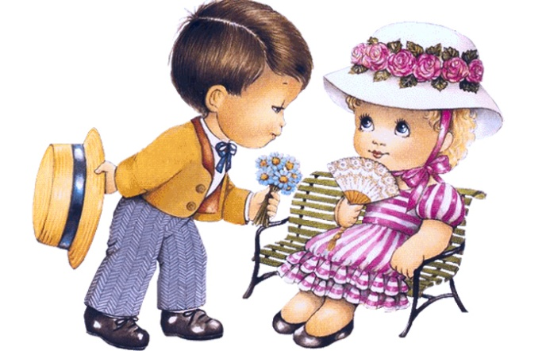
Муниципальное бюджетное дошкольное образовательное учреждение
Аксайского района центр развития ребенка детский сад первой категории № 39 «Росинка»
Презентация на тему:
«Современный этикет и воспитание культуры поведения»
Подготовила воспитатель МБДОУ д/с №39 «Росинка»: Дмитриева Елена Анатольевна

Slide 3
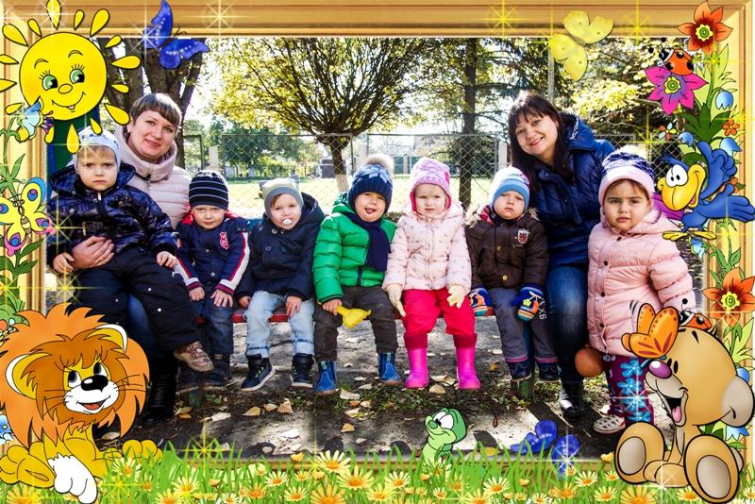
А вежливым быть очень просто: Будь добрым – обычный совет, Не важно, какого ты роста И сколько тебе уже лет.

Slide 4
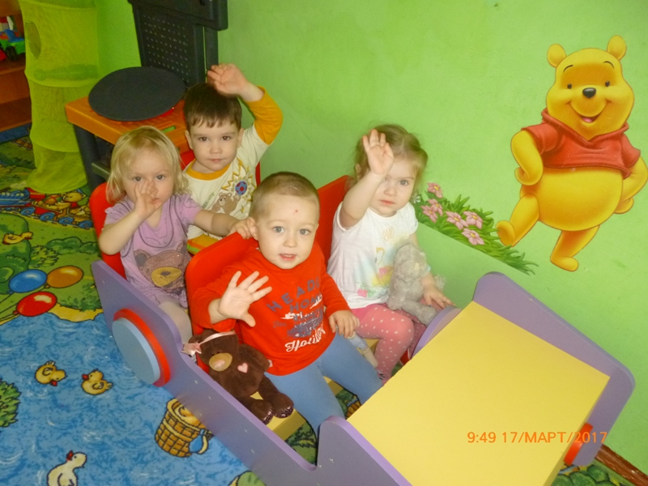
Как много на свете полезных, Красивых и ласковых слов. Пожалуйста, только будь вежлив, Ведь это – основа основ!
Если вежливыми стать И воспитанными быть, То всегда и всюду будут, Уважать вас и любить!

Slide 5
 | Этапы реализации проекта | Деятельность участников проекта
 |  | Педагог | Дети | Родители
1 | 1 этап – организационный (срок – 2016 –2017) | 1.диагностика уровня социально – нравственного развития детей. 2.Подбор необходимого материала для оснащения развивающей среды в группе 3.Подобрать методическую литературу по данной теме. 4 .Подобрать иллюстрации и дидактические игры. 5.Оформить в группах для родителей информационные уголки по теме «Социально - нравственное воспитание детей в детском саду» 6.Подбор дидактических игр по теме «Этикет» | 1. Рассматривание тематических альбомов «Уроки вежливости», «Как вести себя за столом», «Этикет для самых маленьких». 2. Дидактические игры «Что такое хорошо? что такое плохо?», «Можно – нельзя», «Я и моё поведение», «Наши чувства и эмоции», Семья», «Как избежать неприятностей». | 1.подборка значимых тем по культуре поведения детей для проектов.

Slide 6
 | Этапы реализации проекта | Деятельность участников проекта
 |  | Педагог | Дети | Родители
2 | 2 этап – основной, практический (срок –2017 –2019) | 7.Подбор художественной литературы, книг для чтения и рассказывания детям на занятиях, во время бесед и в свободной деятельности. 8.Проведение родительского собрания; познакомить с темой проекта, домашним заданием для родителей. 1.Реализация проекта 2.Проведение бесед и занятий по теме «Этикет» 2.Чтение художественной литературы. 3.Продуктивная деятельность (рисование, аппликация) «Надо, надо умываться», «Дом для моей семьи» и другие. . | 1. Фиксируют идеи в схему (зарисовка). 2. Украшают страницы проекта.(рисунками, аппликацией, иллюстрациями). 3. Составляют творческие рассказы , сказки про предметы личной гигиены) | 1. Совместно с ребёнком собирают информацию из разных источников 2. Совместно с ребёнком оформляют проект (родители пишут, печатают, дети делают зарисовки, украшают страницы) 3. Участие в составлении семейных газет «Под крышей дома своего» 4.Создание семейного проекта

Slide 7
 | Этапы реализации проекта | Деятельность участников проекта
 |  | Педагог | Дети | Родители
3 | 3 этап – заключительный (срок –2019 –2020г.) | 1. Анализ – обсуждение с детьми результатов продукта деятельности по проекту. 2.Организация презентации проектов, участие в защите проектов. 3. Организация выставки проектов. 4.Оформление тематических папок для детей по проектам. 5. Презентация проекта. | 1. Участие в защите презентации проектов. 2. Анализ обсуждение. | 1. Участие в защите презентации проектов.

Slide 8
Принципы реализации проекта:
1. Принцип индивидуализации предполагает учёт возраста, уровня общего состояния ребёнка.
2. Принцип наглядности - демонстрация упражнений, этюдов, моделирование ситуаций, игр подтверждает объяснение и помогает ребёнку их правильно выполнять.
3. Принцип систематичности и последовательности. заключается в непрерывности, регулярности, планомерности процесса, в котором реализуются задачи проекта.

Slide 9
Ожидаемый результат:
1. Дети знают основные правила этикета;
2. осознают разумность, и необходимость соблюдения правил поведения принятых в обществе;
3. владеют культурно-гигиеническими навыками;
4. умеют общаться с взрослыми и со сверстниками, соблюдая правила этикета;
5. дети приобретают опыт продуктивного взаимодействия;
6. умение слышать другого и выражать своё отношение к различным сторонам реальности;
7. происходит развитие познавательных способностей;
8. происходит развитие творческого воображения;
9. происходит развитие коммуникативных навыков.

Slide 10
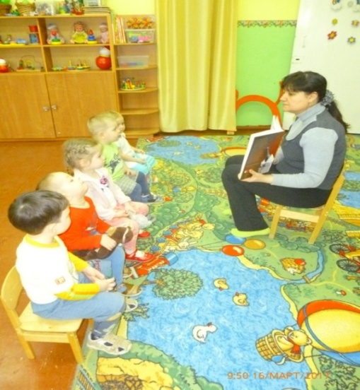
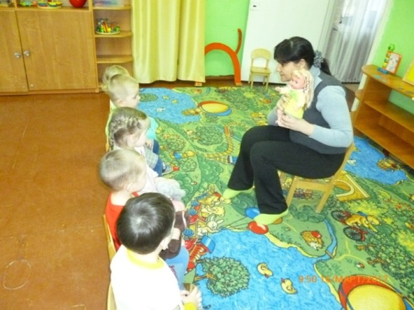
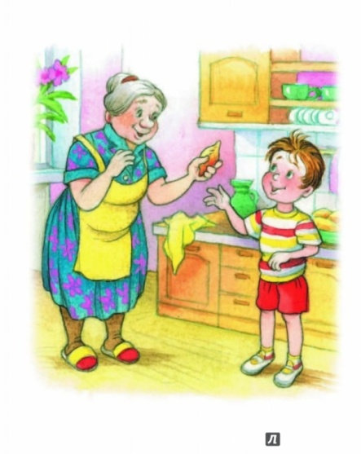
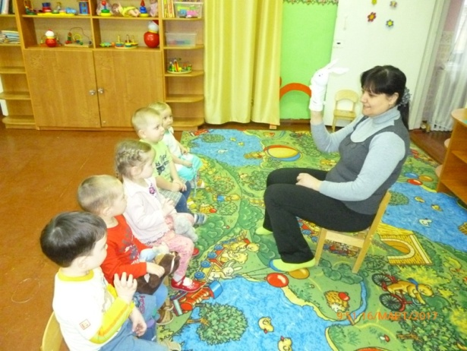
Весёлые стихи и рисунки помогут ребёнку разобраться, почему нужно вести себя так, а не иначе, объяснят и проиллюстрируют любое правило поведения на доступных детям примерах.

Slide 11
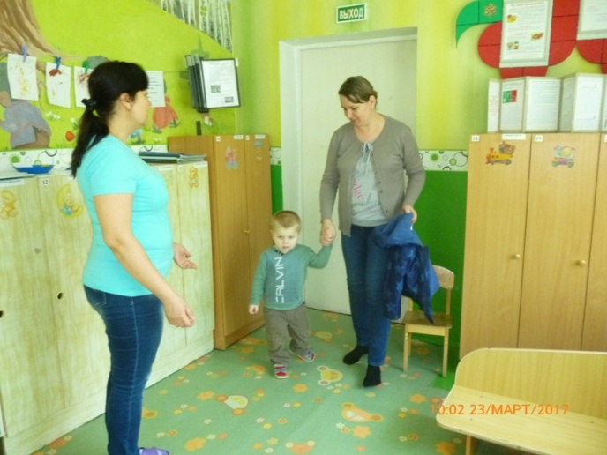
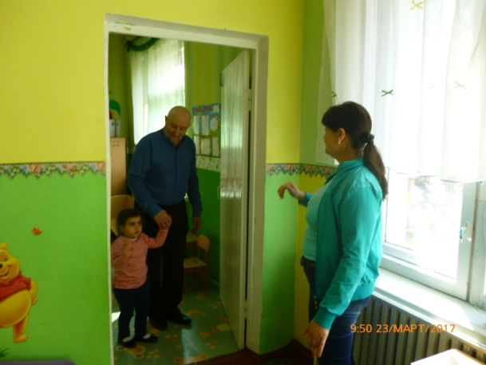
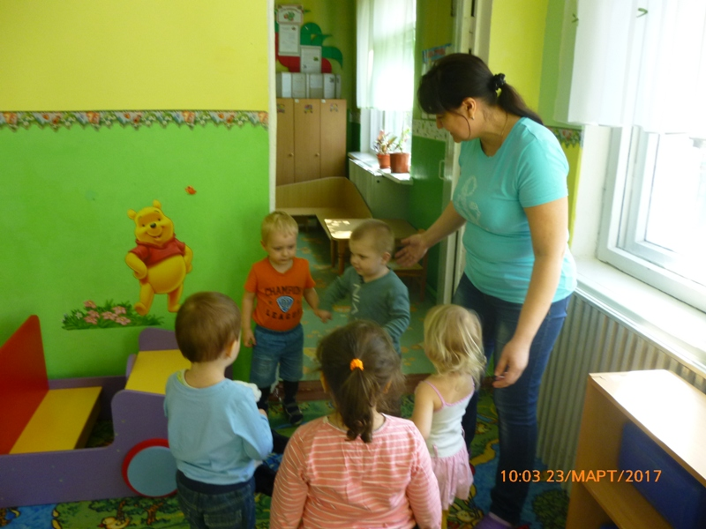
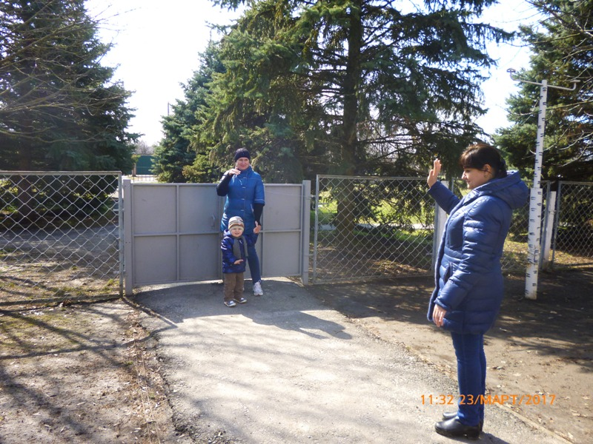
Придя в детский сад, не забудь поздороваться со взрослыми и детьми!
Встречая друзей и знакомых,
С улыбкой в глаза им гляжу,
Быть вежливым очень легко мне,
Я »здравствуйте » первым скажу.
Прощаясь, мы все
«До свидания»
друг другу всегда говорим

Slide 14
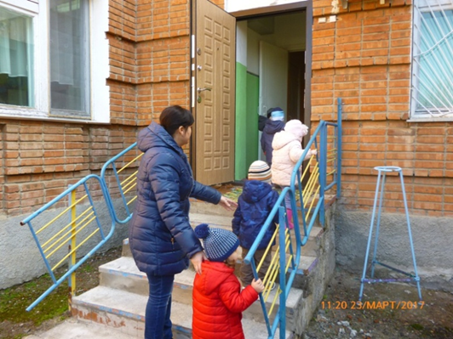
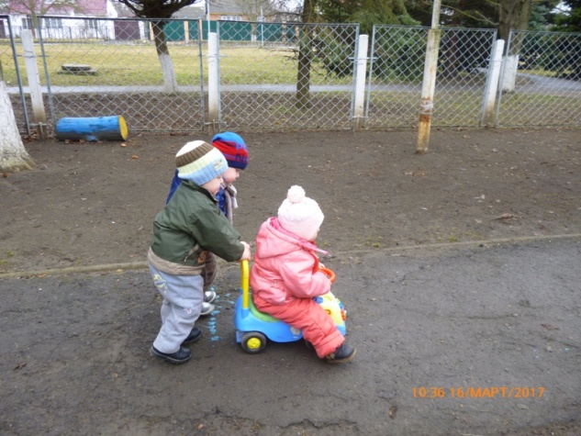
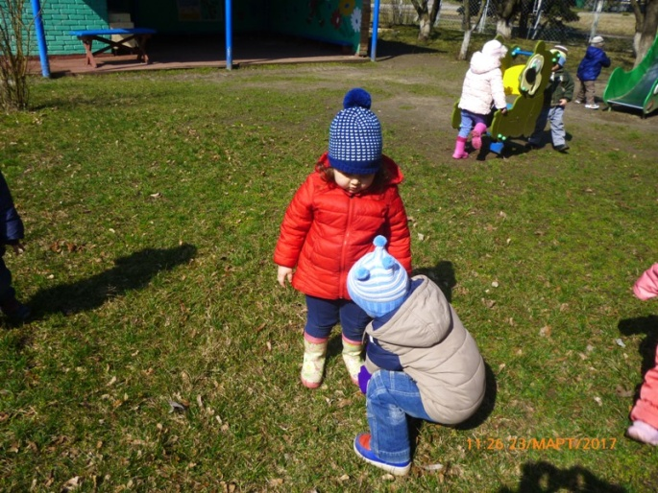
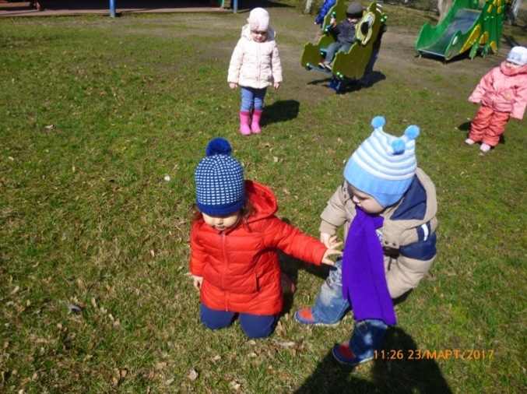
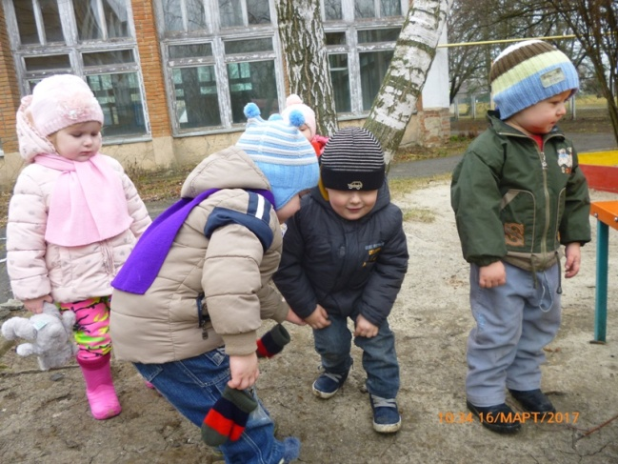
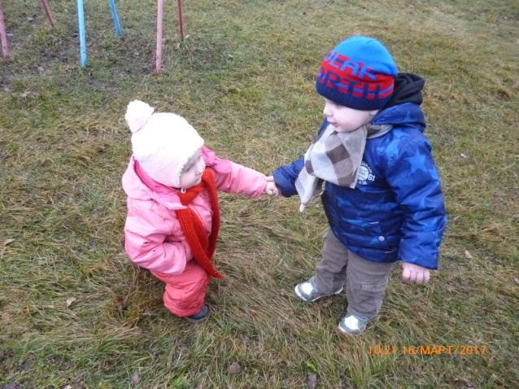
Придумалось кем-то красиво-
За помощь поблагодарить,
Обычное слово »спасибо»
Нельзя забывать говорить.

Slide 15
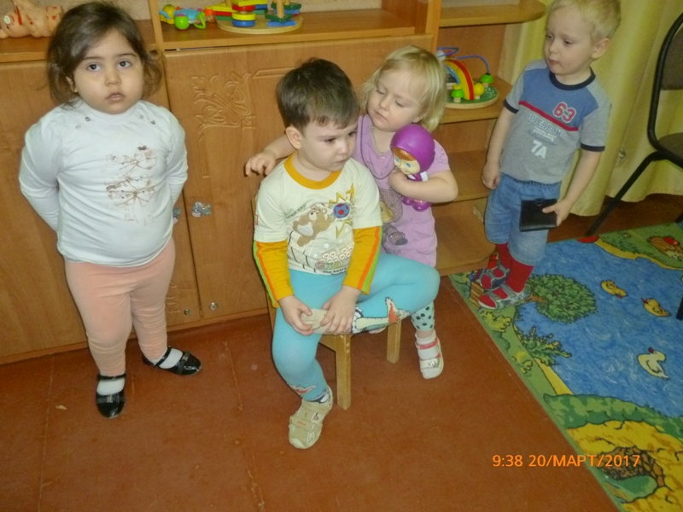
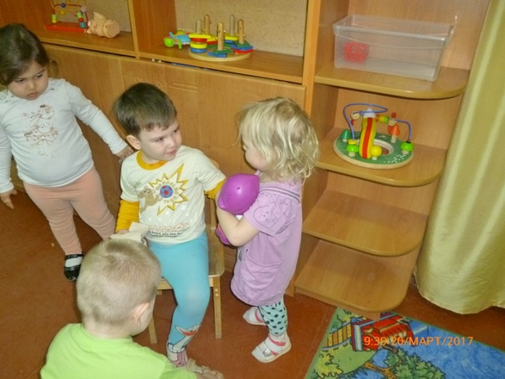
Если ты кого-то обидел , то нужно обязательно извиниться!
Если наступил на ножку, Хоть случайно, хоть немножко, Сразу говори: «Простите». Или лучше – «Извините».

Slide 16
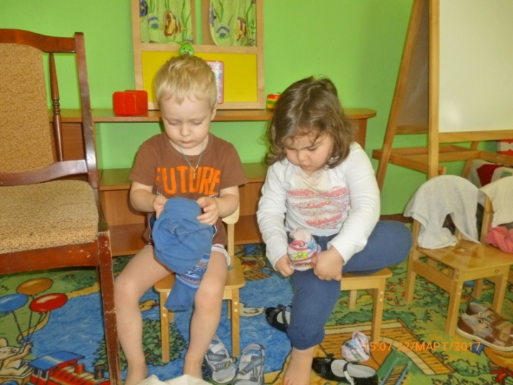
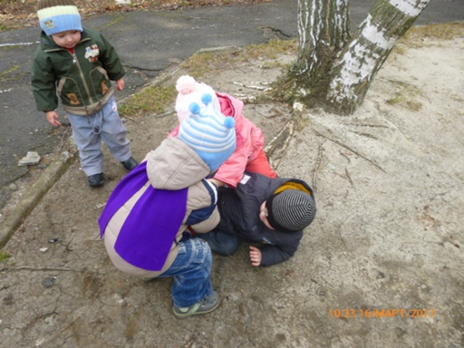
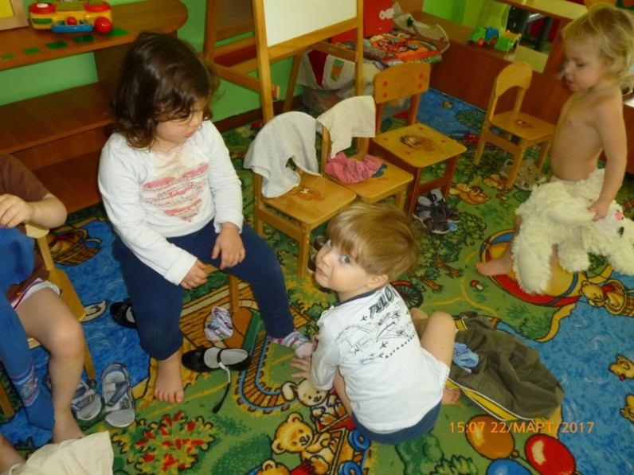
Помоги другу , если ему нужна твоя помощь!

Slide 17
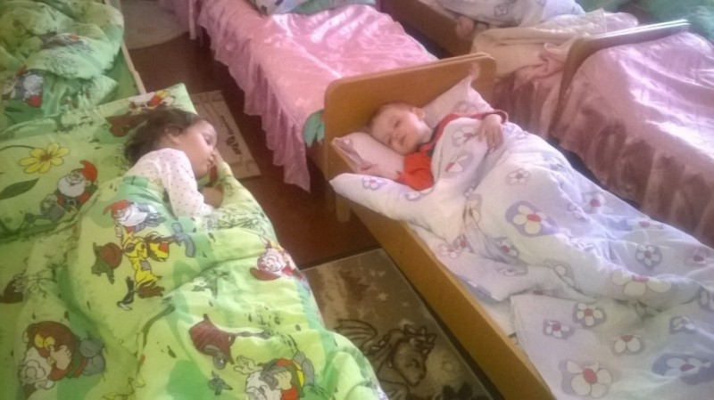
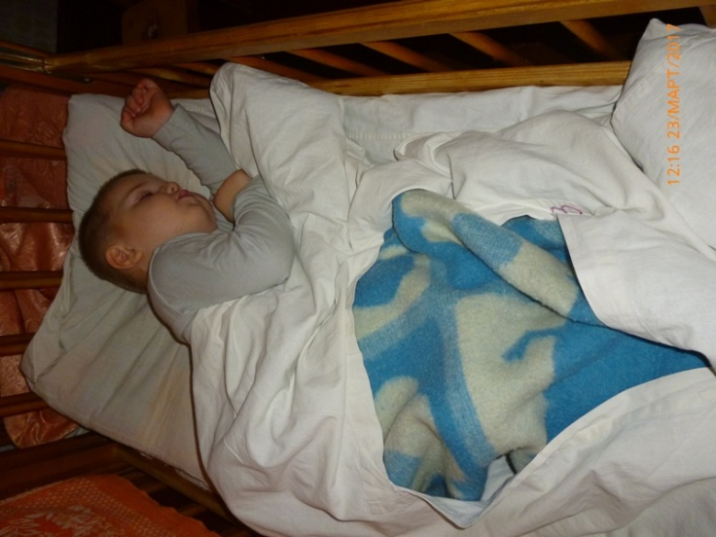
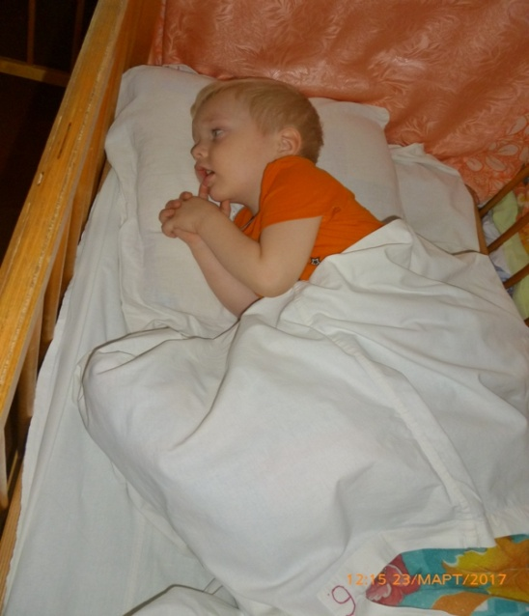
Спи во время тихого часа!
Нужно всем ребятам знать, что полезно днем поспать!
Будешь радостным, веселым, будешь сильным и здоровым!
Выспался – спокойно жди подъема!
Если спать не хочешь ты – лежи тихо, не шуми!
Постарайся не мешать другим детям отдыхать!

Slide 18
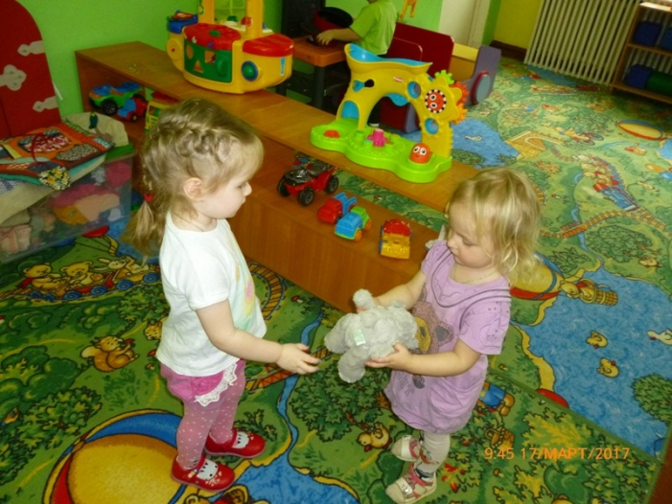
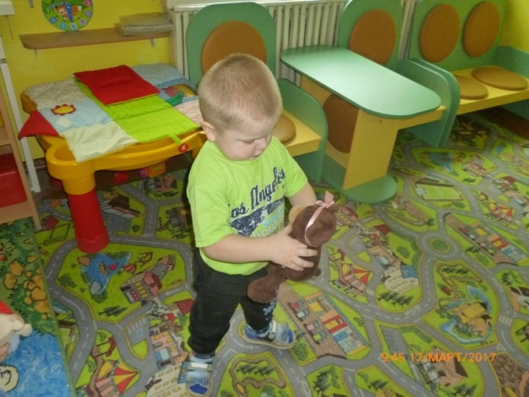
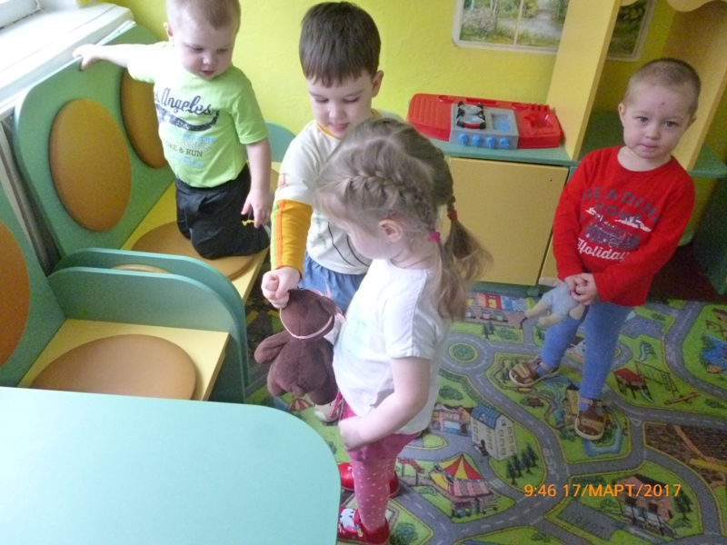
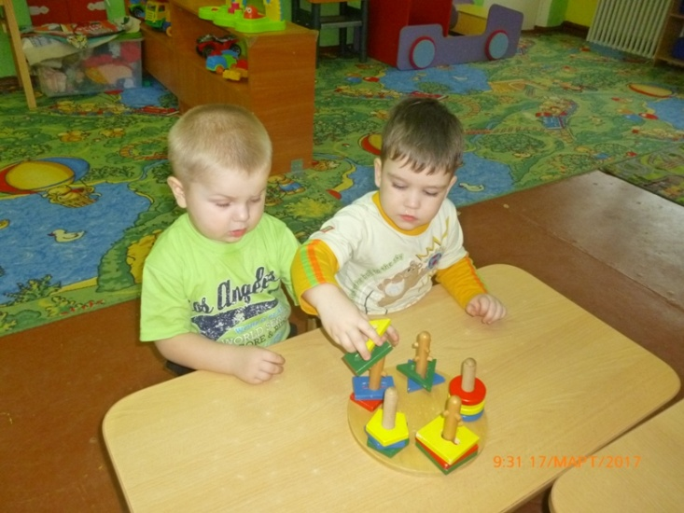

Slide 19
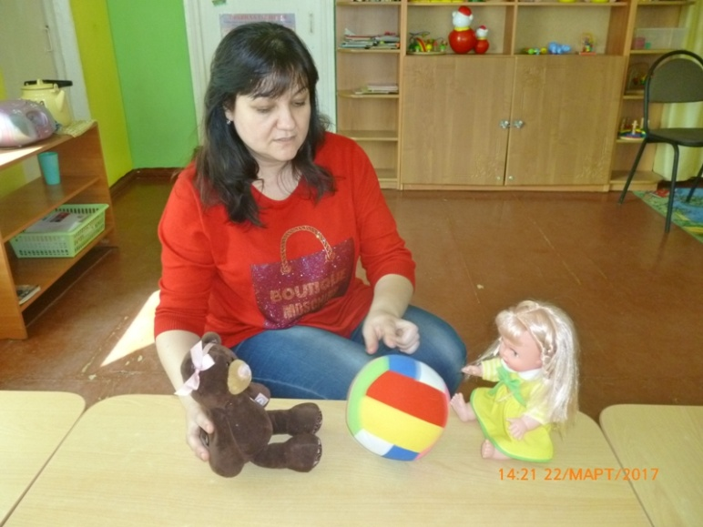
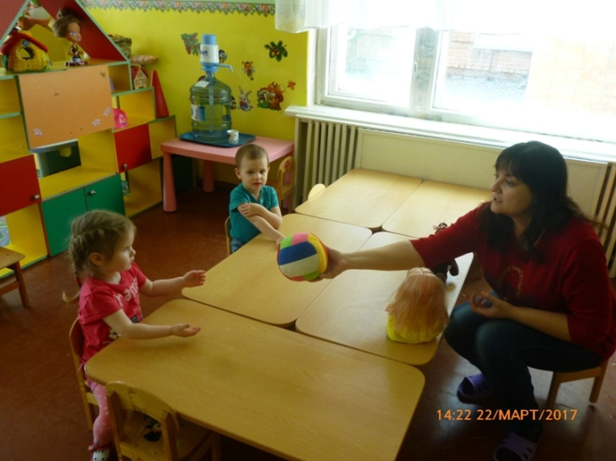
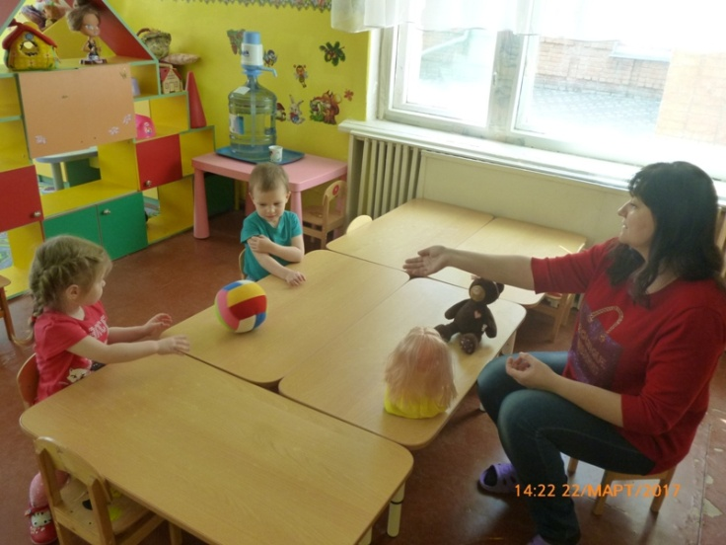
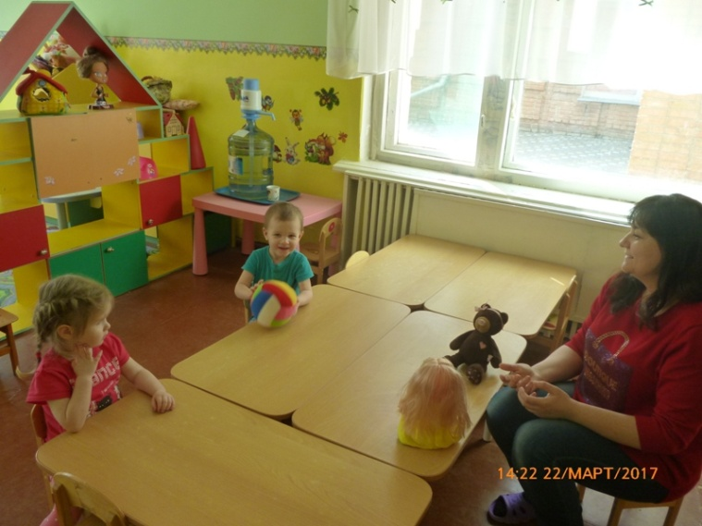

Slide 20
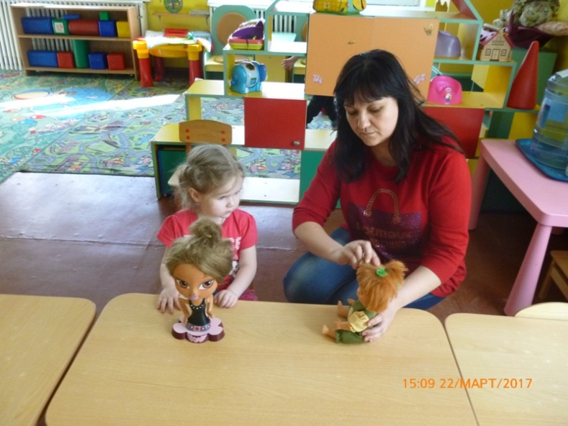
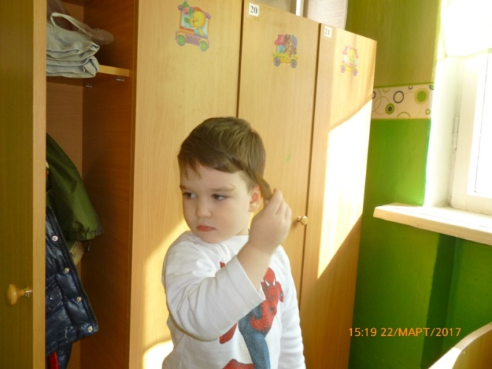
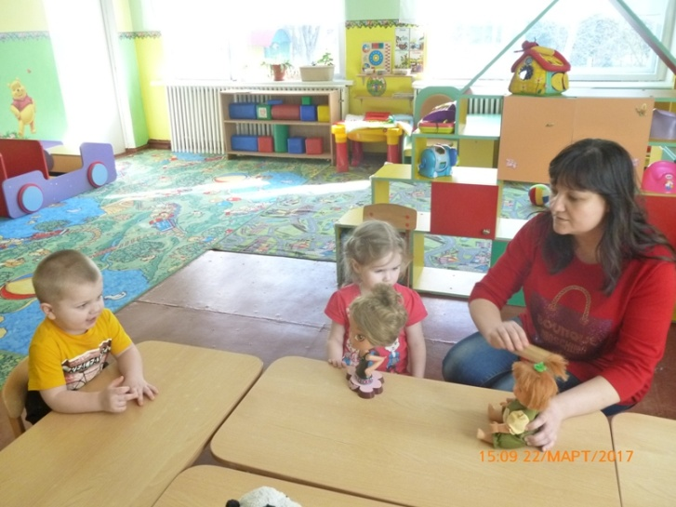
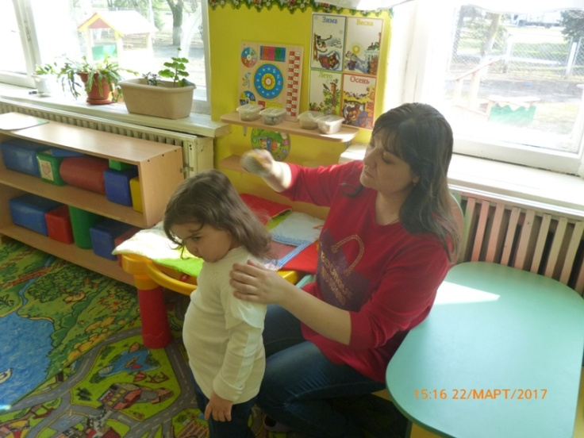
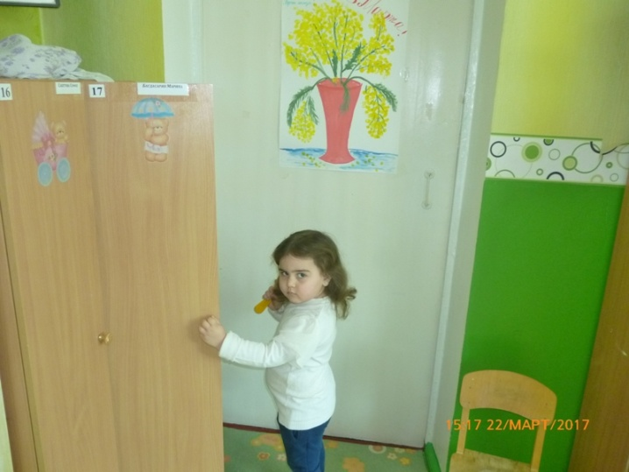

Slide 21
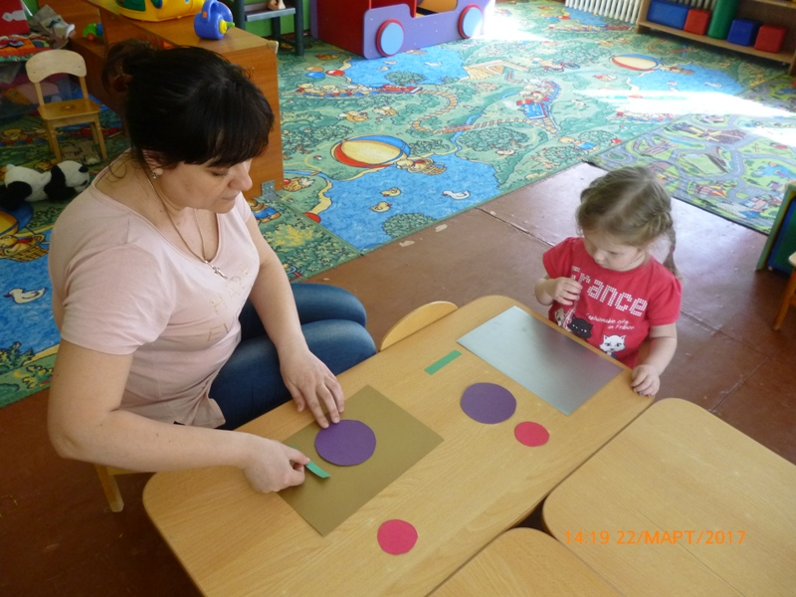
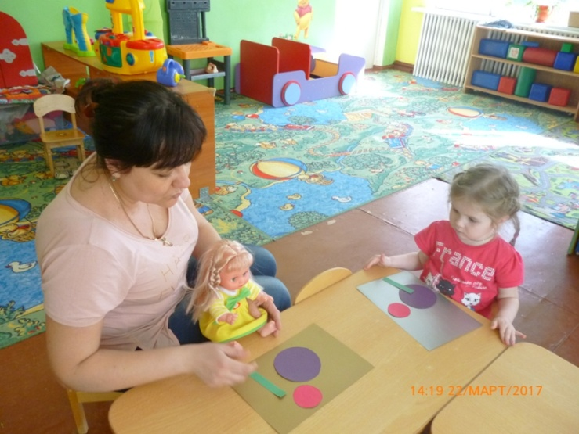

Slide 22
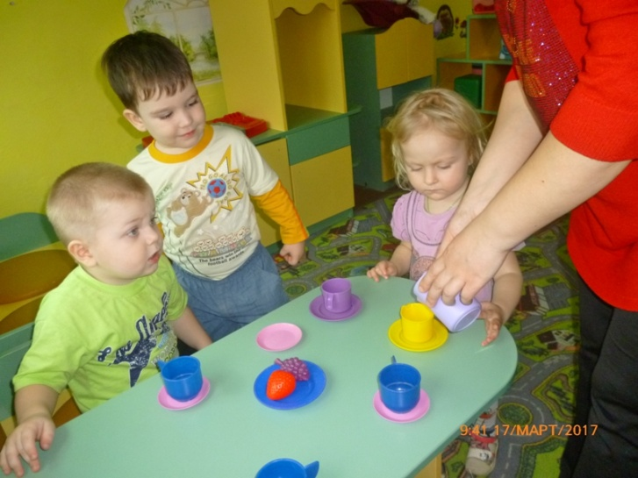
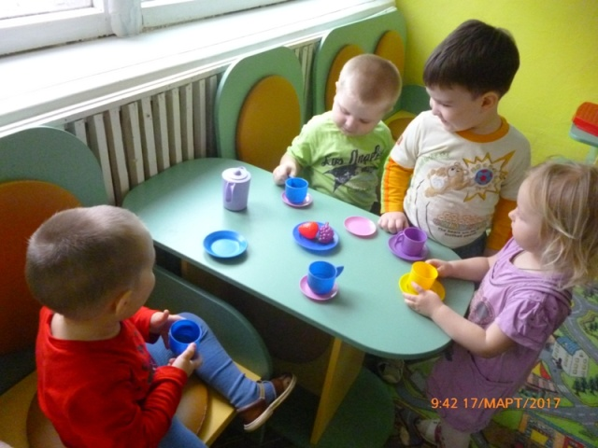
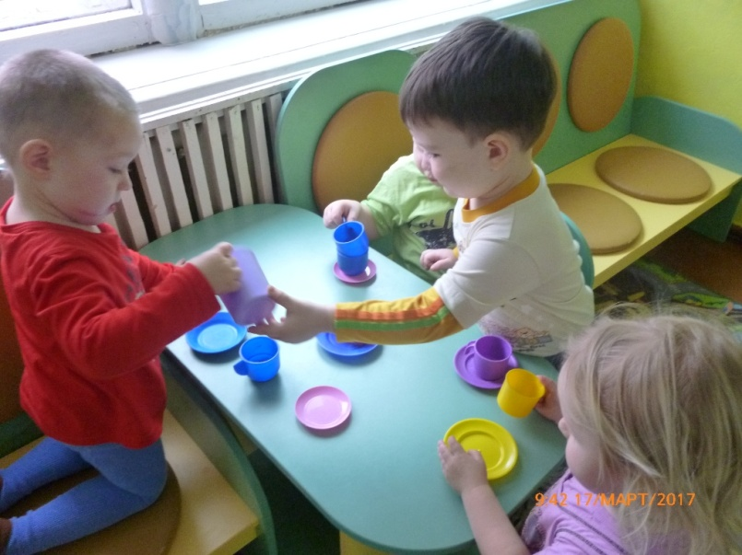
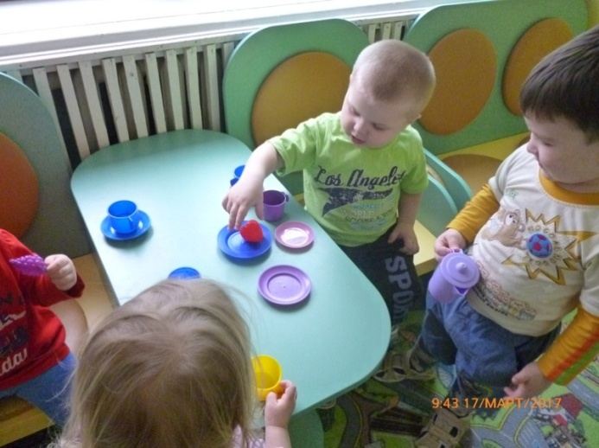

Slide 23
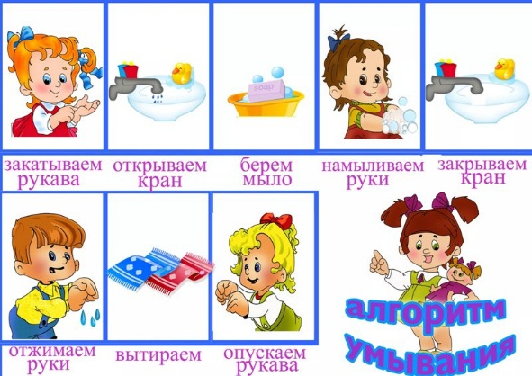
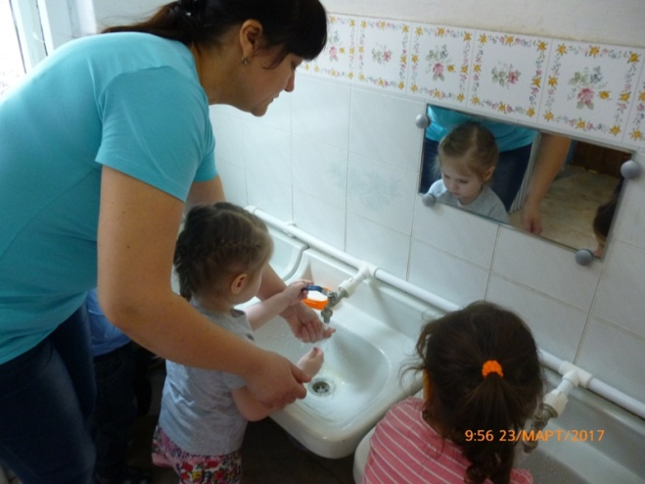
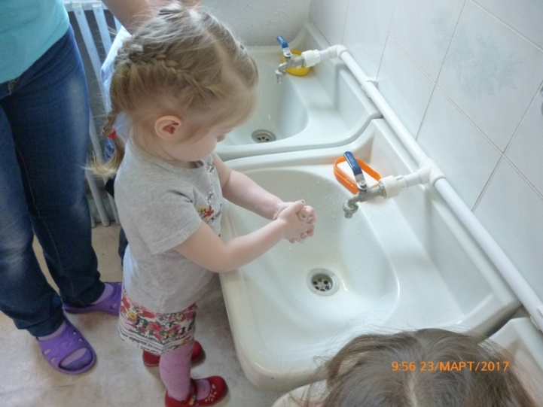
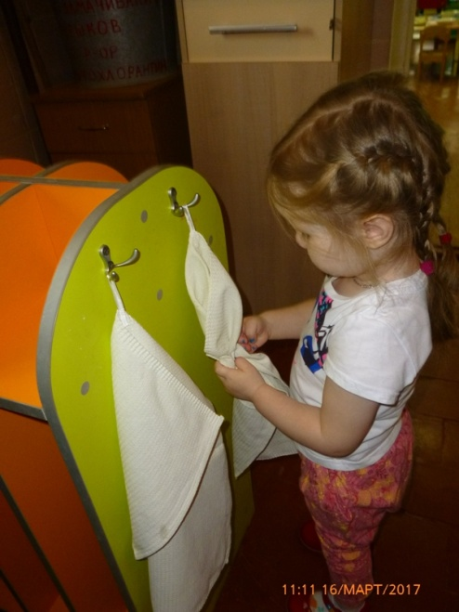
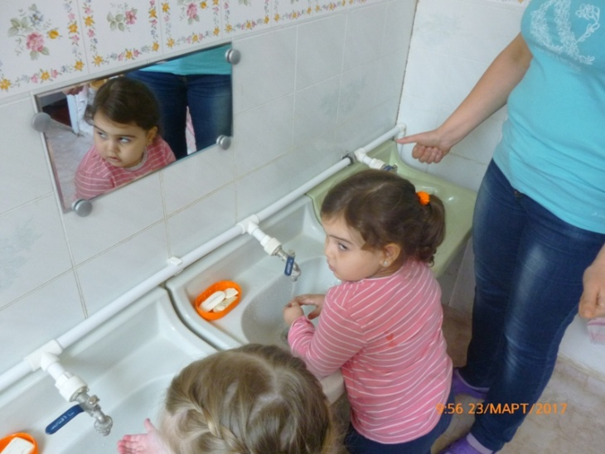
Перед едой обязательно мой руки с мылом!
Руки мой перед едой И следи за чистотой! Полотенцем вытирай- Ты , смотри не забывай!

Slide 24
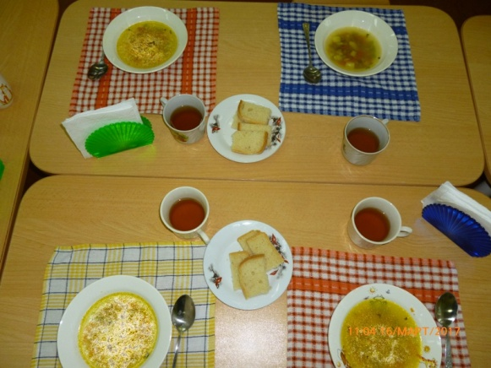

Slide 25
На того ,кто ест опрятно, И смотреть всегда приятно, Мы едим всегда красиво, После скажем всем "СПАСИБО!".

